Slide 1
Инновационные инициативы
Высшая школа управления
и инноваций
МГУ имени М.В. Ломоносова
Как фокусировать усилия

Slide 2
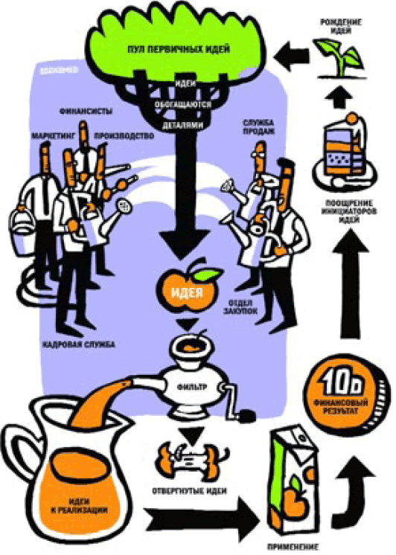
Инновационные инициативы
Поддерживающие – когда процессы отлажены и хорошо работают, но необходимы фокусные усилия
Радикальные инициативы – направлены на обновление всей системы управления инновациями
Появился впервые в 1880 г. на шотландской судоверфи “William Denny & Brothers”
IdeaAAs
(American Airlines)
2

Slide 3
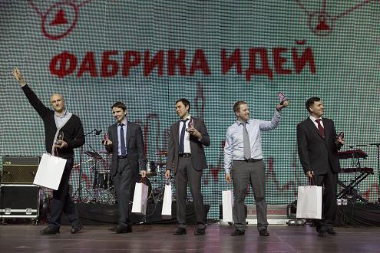
МТС: программа внутренних инноваций
Программа «Фабрика идей» работает в МТС с 2008 г. За время работы на «Фабрику идей» поступило более 13 000 предложений по улучшению качества работы и достижению более высоких результатов при снижении затрат; 1000 из них уже реализовано. Для компании экономический эффект от проекта превысил 49 млн. долларов.
2

Slide 4
РОСНАНО: инновационные программы
Требования к проектам:
Техническая реализуемость,
Экономическая эффективность,
Принадлежность проекта к сфере нанотехнологий,
Размещение производства в России,
Годовая выручка через пять лет должна достичь не менее 250 млн. рублей
«Конвейерный процесс рассмотрения заявок:
Детальный многоуровневый анализ
Доработка (в случае необходимости)
Инвестиционный комитет
Научно-технический совет
Правление, комиссия по инвестиционной политике
Совет директоров
2

Slide 5
Требования к НТО в РОСНАНО
Научно-техническое обоснование:
Подтверждение того, что он относится к нанотехнологиям,
Независимые внешние эксперты,
НТС «Роснано»
Заявка изучается с точки зрения:
Технологической осуществимости,
Финансово-экономических параметров,
Бизнес-модели,
Профессионализма команды,
Рыночной коньюнктуры,
Динамики развития рынков
2

Slide 6
Спасибо за внимание!

